Slide 1
( صفحة 96 - 103)
الصف الأول الابتدائي
المواد الاجتماعية

Slide 2
أهداف الدرس
1- توضيح شروط السلامة المرورية.
2- معرفة مدلولات العلامات المرورية.

Slide 3
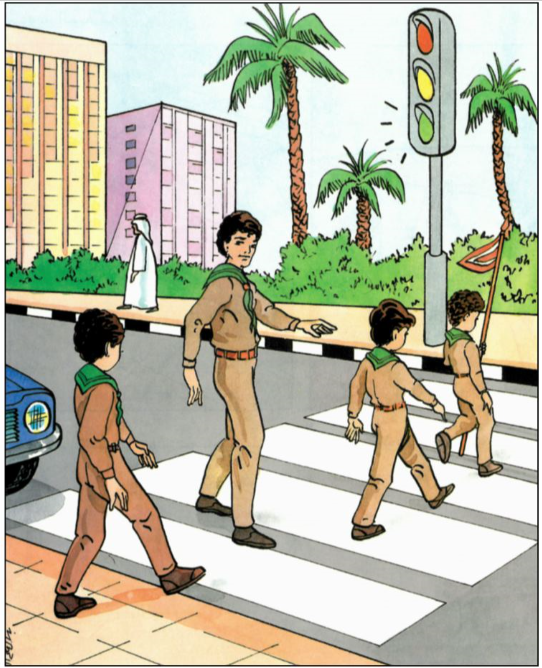

Slide 5
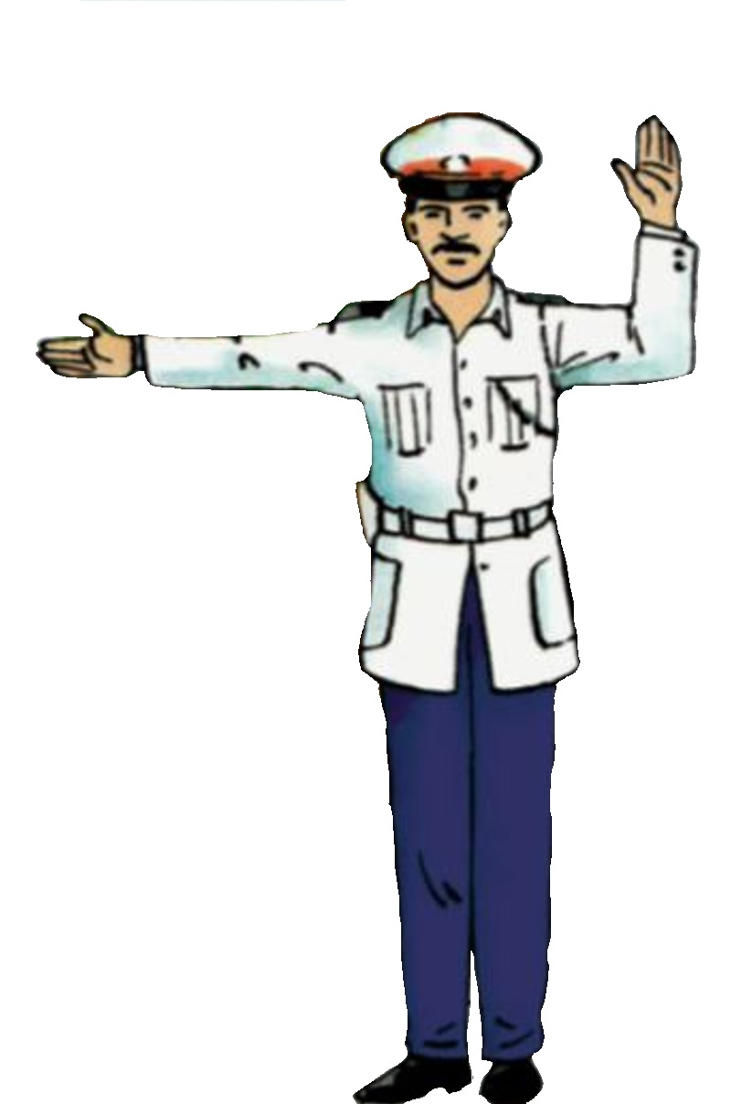
قَواعِدُ السَّلامَة:

Slide 6
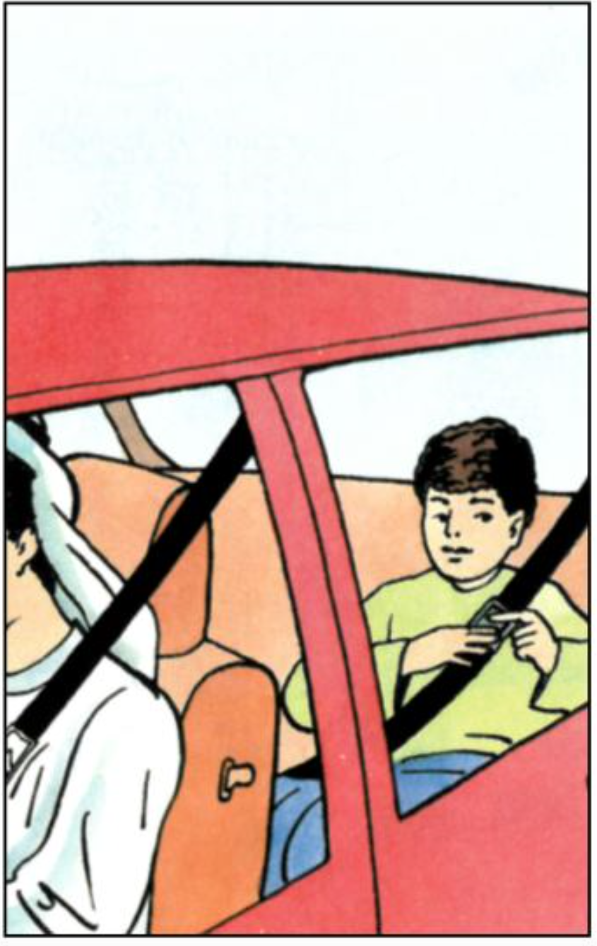
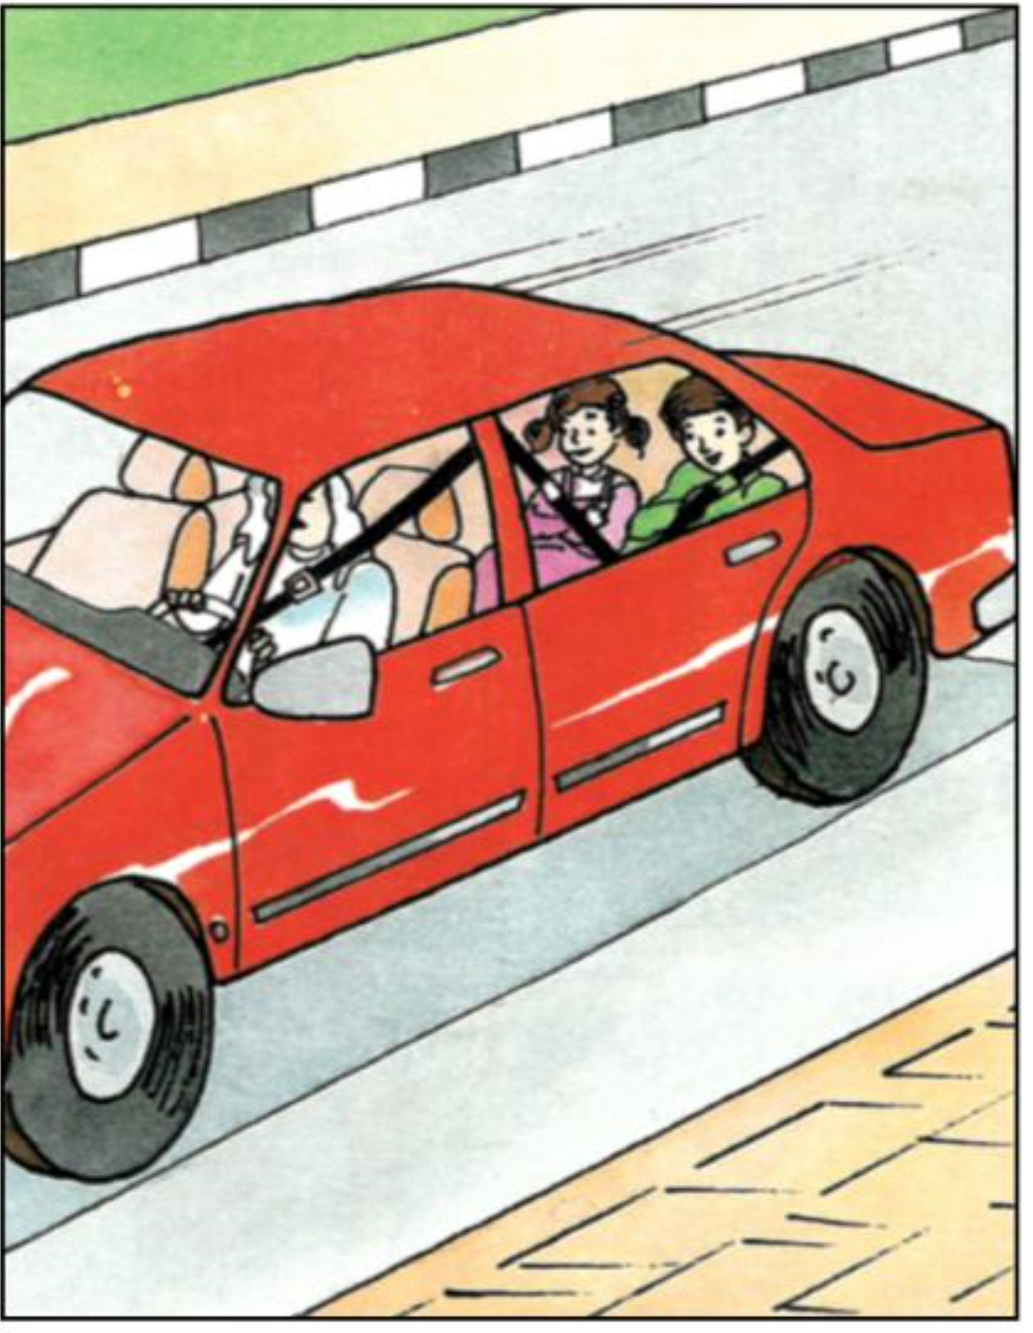
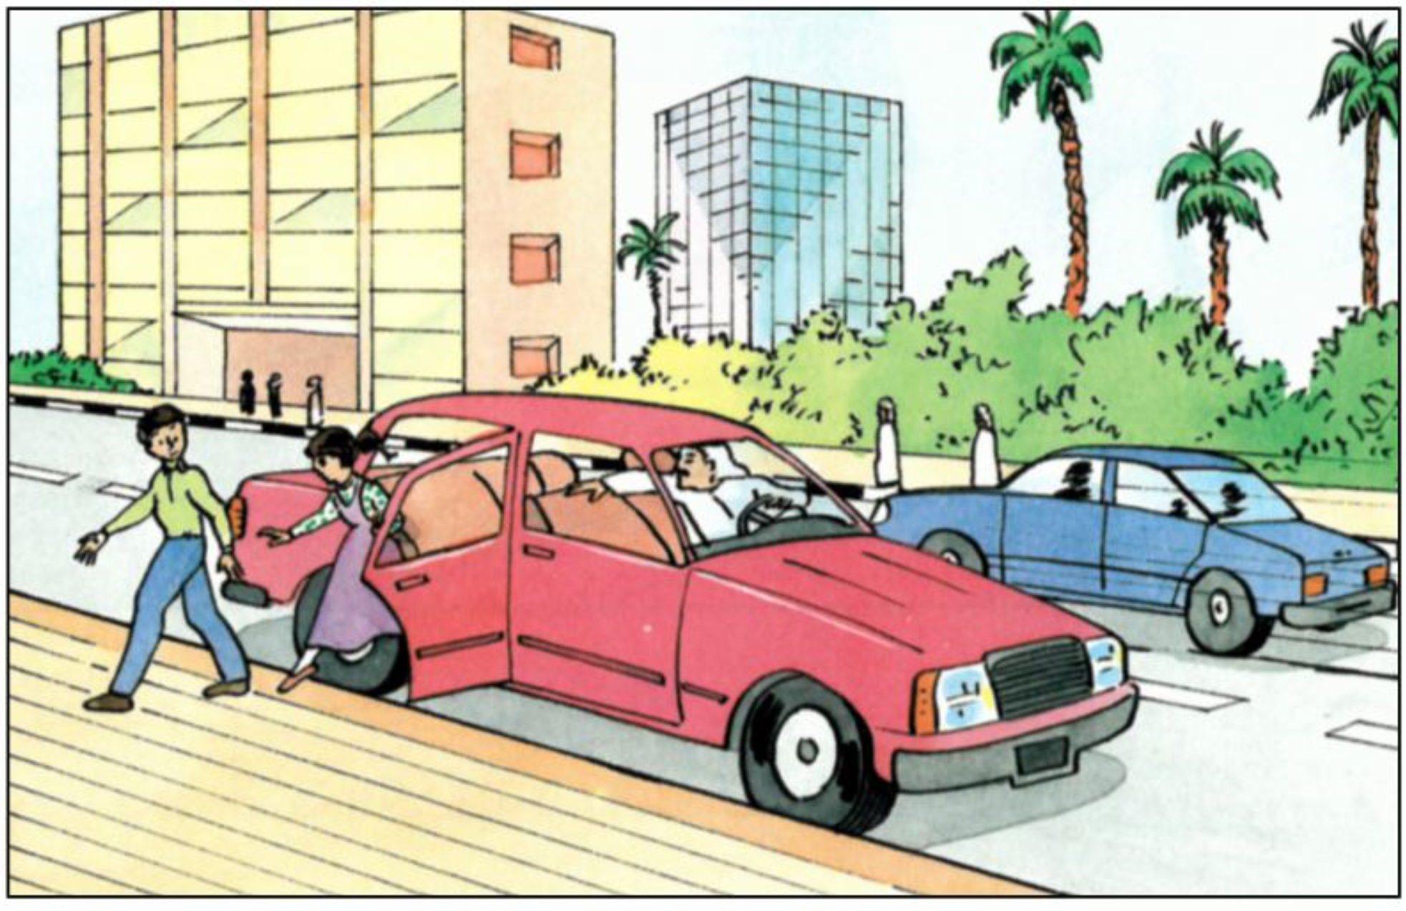
شُروطُ السَّلامَة:
جُلوسُ الأَطفال في المَقْعِدِ الخَلْفي
رَبْطُ حِزام الأَمان
النِزول مِنْ بابِ السَّيارَة المُجاوِرِ للرَصيف.

Slide 7
عَلاماتُ المُرور

Slide 10
شُرْطيُّ المُرور
- يُحافِظُ عَلَى النِّظام.
- يُحافِظُ عَلَى سَلَامَتِنَا.

Slide 11
شكراً جزيلاً لكم
انتهى الدرس

